Slide 1
HET GAANDE WERK VAN DE WINDMOLEN assen spillen wielen
Theoriecursus van
Het Gilde van Vrijwillige Molenaars
afd. Noord-Holland

Slide 2
Introductie
Een van de meest interessante onderwerpen op molengebied betreft de techniek van de aandrijving. Iedereen die met molens draait of werkt heeft er mee te maken. Reden om er voldoende aandacht aan te besteden.
Het maken van molenwielen is voor de molenmaker steeds weer een uitdaging. Hij moet weten wat er verlangd wordt van een molen en de juiste keuze maken uit het soort wielen en het type wiel. Hij bepaalt met het aantal kammen of staven de overbrengingsverhouding en daarmee de draaisnelheid van het ronddraaiende werktuig.
De wind is de krachtbron die het wiekenkruis in het rond laat draaien. Het bovenwiel en de bovenas vormen in alle gevallen de hoofdaandrijving van de molen, ongeacht de functie. Afhankelijk van het type molen volgt daarna een veelal vast bepaalde volgorde van assen, spillen en wielen, steeds toegespitst op de functie.

Slide 4
Penterbak modelbouw
Mijn website heb je, hoop ik, al eens bezocht op aanraden van de cases van de paltrokmolen en houtzaagmolen.
Sinds 1983 is windmolenmodelbouw een van mijn grote hobby’s. Ik bouw schaalmodellen van windmolens op museumniveau. Schaalmodellen die tot in detail zijn nagebouwd van originele oude tekeningen of van eigen opmetingen. De meeste modellen staan ook daadwerkelijk tentoongesteld in Molen De Adriaan in Haarlem. Maar ook daarbuiten worden de modellen soms uitgeleend aan musea of exposities. Voor deze molens heb ik al zeker, tot in detail, 60 kamwielen of schijflopen gebouwd om ook bij deze modelmolens hun werkende functie te kunnen tonen.
Mijn passie voor molenwielen is bij deze verklaard.
Ook in deze casus komen de modelbouwfoto’s goed van pas. Doe er je voordeel mee.
Jos van Schooten, paltrokmolenaar, modelbouwer en meubelmaker.

Slide 5
Het gaande werk van…
Molenfuncties
Om een goed overzicht te krijgen wat er allemaal door het bovenwiel kan worden aangedreven en om niet verward te raken in de vele benamingen van het gaande werk, starten we bij de basis.
Molens zijn er in allerlei types en het aantal molenfuncties is enorm. Elke molen vereist afhankelijk van het type en van zijn functie een voorgeschreven aantal assen, spillen en wielen. Daarnaast bepaalt de grootte van een molen of er ruimte is voor uitbreiding van gereedschappen en de daaraan verbonden aandrijving.
Molentypes
Als je alle combinaties wilt maken van de voorkomende molentypes en de functie of functies die daaraan verbonden kunnen zijn, is dit bijna onbegonnen werk. We concentreren ons alleen op de verschillen in kruiwerk.
Onderkruiers, zetelkruiers, zetelkruiers met een holle koker en bovenkruiers.

Slide 6
Molenfuncties
Biksteenmolen
Blauwselmolen
Boormolen
Brandersmolen
Cacaomolen
Doppenmolen
Grutmolen
Hennepklopper
Houtzaagmolen
Kopermolen
Korenmolen
Krijtmolen
Lattenzager
Loodwitmolen
Marmermolen
Mosterdmolen
Moutmolen
Oliemolen
Papiermolen
Pelmolen
Petmolen
Poedermolen
Poeiermolen
Runmolen
Schelpzandmolen
Slijpmolen
Snuifmolen
Specerijmolen
Steenzaagmolen
Trasmolen
Verfmolen
Volmolen
Watermolen
IJzermolen
Zaagselmolen
Zeemtouwersmolen
Er ontbreken er vast nog wel enkele.
Het molentype waar elk van deze functies betrekking op heeft, is hier nog niet eens vermeld. Laat staan de molens die voor meerdere functies zijn ingericht.

Slide 7
Molentypes
Onderkruiers
tjasker
paltrokmolen
Zetelkruiers
standerdmolen
Kokermolens
wipmolen
wip-stellingmolen
spinnenkop
spinnenkop-stellingmolen
Bovenkruiers
torenmolen
toren-beltmolen
ronde stenen grondzeiler
ronde stenen stellingmolen
achtkante grondzeiler
12- 16 kante grondzeiler
achtkante stellingmolen
achtkante stellingmolen met schuur
zeskante stellingmolen met schuur
binnenkruier
Watermolens
Rosmolens

Slide 8
Het gaande werk van…
Aan de hand van wat eenvoudige schema’s volgen we de assen, spillen en molenwielen van enkele veel voorkomende molentypes / functies, met de daaraan gekoppelde gereedschappen.
Met ondersteuning van aardig wat afbeeldingen.
de standerd korenmolen
de watermolen met vijzel
de watermolen met scheprad
de bovenkruier korenmolen
de bovenkruier oliemolen
de verfmolen
de paltrokmolen
de bovenkruier zaagmolen

Slide 9
Het gaande werk van de standerd- korenmolen
Bovenas
Bovenwiel
of 2 bovenwielen →
Luias
Luiwiel
Gaffelwiel
Gaffeltouw
Hijsen of afschieten van maalgoed
Steenspil-bolspil
1 of 2 →
Steenschijfloop of -lopen
Maalsteen of -stenen
Vermalen van granen tot meel.

Slide 10
Het gaande werk van de standerd- korenmolen Bovenas en -wiel, steenspil en -schijfloop. Standerdmolen De Put, Leiden.

Slide 11
Het gaande werk van de standerd- korenmolen Luias met luiwiel in het bovenwiel. Standerdmolen De Put, Leiden.

Slide 12
Het gaande werk van de watermolen met vijzel
Bovenas
Bovenwiel
Koningsspil
Bovenbonkelaar of schijfloop
Onderbonkelaar
Vijzelas (vijzelbalk)
Vijzelwiel
Vijzel
Opvoeren van water.

Slide 13
Het gaande werk van de watermolen met vijzel
De watergang van een van de twee vijzels van poldermolen
Goliath, Uithuizermeeden.
De meest noordelijke molen op het vaste land van Nederland.
Gastvrouw en molenaar:
Ida Wieringa.

Slide 14
Het gaande werk van de watermolen met vijzel Poldermolen N.O.M. Arnhem

Slide 15
Het gaande werk van de watermolen met vijzel Poldermolen Goliath, Uithuizermeeden.

Slide 16
Het gaande werk van de watermolen met scheprad
Bovenas
Bovenwiel
Koningsspil
Bovenschijfloop
Onderschijfloop
Wateras
Waterwiel
Scheprad
Opvoeren van water.

Slide 17
Het gaande werk van de watermolen met scheprad
Schijfloop en waterwiel van
De wipmolen van de Schoterveenpolder, Haarlem.

Slide 18
Het gaande werk van de watermolen met scheprad

Slide 19
Het gaande werk van de watermolen met scheprad
Scheprad van poldermolen binnenkruier de Noorder M,
Sint Maartensvlotbrug.

Slide 20
Het gaande werk van de watermolen met scheprad

Slide 21
Het gaande werk van de bovenkruier-korenmolen
Bovenas
Bovenwiel
Koningsspil
Bovenbonkelaar
Luitafel of -wiel
Luias > Luiwiel
Hijsen van maalgoed
Spoorwiel
Steenspillen- en bolspillen
Steenschijflopen
Maalstenen
Vermalen van granen tot meel

Slide 22
Het gaande werk van de bovenkruier-korenmolen
Koningsspil en twee koppel stenen met steenspillen en schijflopen.
Korenmolen De Zandhaas, Santpoort.

Slide 23
Het gaande werk van de bovenkruier-korenmolen Korenmolen De Vriendschap, Weesp met vier koppel maalstenen.

Slide 24
Het gaande werk van de bovenkruier-oliemolen
Bovenas
Bovenwiel
Koningsspil
Bovenbonkelaar
Schijfloop steenwiel
Schijfloop wentelwiel
Steenspil
Steenwiel
Kantstenen
Pletten of stukwrijven van oliehoudend zaad tot meel.

Slide 25
Het gaande werk van de bovenkruier-oliemolen
Wentelas
Wentelwiel
Optillen van de stampers en heien.
Uitslaan van olie. Breken van meelkoek.
Een dubbele oliemolen met voorslag- en naslagwerk.
Twee roerwerken:
krans- of spoorwiel
overwerker
spinbol
roerstokken met roerijzers
Omroeren van opwarmend meel.

Slide 26
Het gaande werk van de bovenkruier-oliemolen Koningsspil met schijflopen en steenwiel van oliemolen Het Pink.

Slide 27
Het gaande werk van de bovenkruier-oliemolen Wentelas en roerwerk in oliemolen Het Pink.

Slide 28
Het gaande werk van de verfmolen
Bovenas
Bovenwiel
Koningsspil
Bovenbonkelaar- schijfloop
Wentelaswiel - bonkelaar
Wentelas
Optillen van stampers of hakmessen.

Slide 29
Het gaande werk van de verfmolen
Wentelaswiel -bonkelaar
Steenschijfloop
2 Steenwielen
2 Steenspillen
Kantstenen.
Pletten of fijnwrijven van verfstoffen.
OOK:
Specerijmolen, krijtmolen, tras- of cementmolen, tabaksmolen, loodwitmolen.

Slide 30
Het gaande werk van de verfmolen
Koningsspil met steenschijfloop met metalen staven.
Twee steenwielen.
Bonkelaarswiel voor de wentelas van de kapperij en het wentelwiel.
Verfmolen De Kat, Zaanse schans.

Slide 31
Het gaande werk van de paltrokmolen
Bovenas
Bovenwiel:
Kroonwiel of kranswiel
Krukas
Krukwiel :
Schijfloop of varkenswiel
Dus twee mogelijkheden t.w. :
Kroonwiel drijft varkenswiel
Kranswiel drijft schijfloop
Optillen van zaagramen.

Slide 32
Het gaande werk van de paltrokmolen
Kroonwiel en varkenswiel. van paltrokmolen De Eenhoorn, Haarlem.

Slide 33
Het gaande werk van de paltrokmolen Kroonwiel en varkenswiel van De Gekroonde Poelenburg, Zaanse schans.

Slide 34
Het gaande werk van de paltrokmolen Vangwiel, kranswiel en schijfloop van De Otter, Amsterdam.

Slide 35
Het gaande werk van de bovenkruier zaagmolen
Bovenas
Bovenwiel
Koningsspil
Bovenbonkelaar
Onderbonkelaar
Krukas
Krukwiel schijfloop
of bonkelaar
Optillen van zaagramen.

Slide 36
Het gaande werk van de bovenkruier zaagmolen Onderbonkelaar en schijfloop op de krukas van Het Jonge Schaap.

Slide 37
Het gaande werk van de bovenkruier zaagmolen
Onderbonkelaar op de koningsspil en een
bonkelaar op de krukas.
Zaag-koren-pelmolen
Fram, Woltersum.
Haaks werk.

Slide 38
ASSEN

Slide 39
Assen en Spillen
Spillen staan
Samenwerken.
Assen en spillen zorgen dat de wielen op hun juiste plek met elkaar samenwerken en de krachten van de bovenas doorgeven naar het gedreven gereedschap. Dat geldt ook voor de assen die een andere vorm van overbrenging hebben.
Het verschil in assen en spillen laat zich eenvoudig vertalen.
Assen liggen en

Slide 40
Soorten assen
De bovenas Heeft je molen wieken? Dan heb je ook een bovenas. Deze vormt samen met het bovenwiel het hart van de ‘motor’.
De wentelas Zorgt met zijn spaken dat de heien en stampers van een oliemolen worden opgetild, maar ook de stampers van de hennepklopper en de volmolen of de hakmessen in de kuip van een papiermolen of verfmolen.
De krukas Dan denk je gelijk aan de houtzaagmolen voor het optillen van de zaagramen. Maar heel vroeger konden ook de steenzagerij, en nu nog steeds de zeverij van een pelmolen of de waterpomp van een papiermolen de krukas goed gebruiken.
De wateras Die vind je in de molens met een scheprad (of in een watermolen).
De luias Heb je zakken vol grondstoffen die naar boven moeten worden gehesen? Of zakken meel die naar beneden moeten worden afgeschoten, dan biedt een luias uitkomst. Meestal te vinden op de korenmolens.
Een drijfas Die kun je toepassen als er een werktuig buiten het bereik van de koningsspil staat opgesteld, maar die je ook door de molen aan wilt laten drijven. Bijv. de kantstenen en de kalander in de schuren van papiermolen De Schoolmeester.
Assen De hoofdstad van Drenthe.

Slide 41
De bovenas

Slide 42
Soorten bovenassen
Houten bovenassen.
Gietijzeren bovenassen.
Houten bovenassen met een gietijzeren insteek askop. (standerdmolen).
Houten bovenassen.
metalen schenen in het halslager.
metalen schenen of een metalen bus voor het penlager.
Metalen knuppelstroppen tegen het scheuren of losbreken.
Eikenhout of Azobé.
Gietijzeren bovenassen.
Diverse halslagers: op nummer 1: arduin ook wel Belgisch hardsteen, verder: bronzen voering op lagerblok, PTFE of teflon, Dekker’s rollenwerk.
Boshout, vaak in de maat van de oude houten as door de onveranderde spiegelmaat van het bovenwiel. Voorzien van knuppelstroppen.

Slide 43
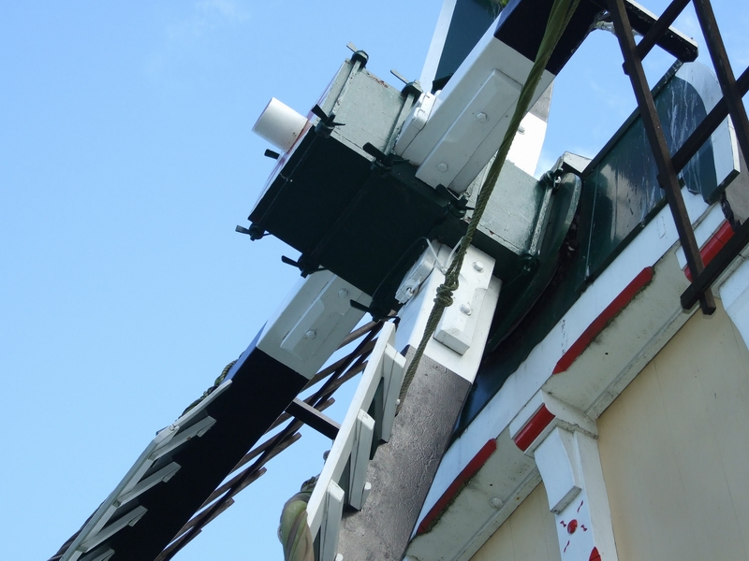
Houten bovenas Wipmolen, Marendijkmolen, Leiden.

Slide 44
Houten bovenas De standerdmolen van Huizen, N.O.M. Arnhem…

Slide 45
Houten bovenas …had ooit metalen schenen

Slide 46
Houten bovenas Het Amsterdamsche Wapen. Hals met metalen schenen. Gelagerd op een arduinen steen. Strijkplaten tegen de keer- en weerstijl.

Slide 47
Houten bovenas Dezelfde uitvoering in Paltrokmolen De Otter, Amsterdam.

Slide 48
Houten bovenas Penlager met stalen bus, gelagerd op een broeksteen van De Otter.

Slide 49
Gietijzeren bovenas De bovenas met boshout en stroppen van poldermolen De Veer in Haarlem. Na de brand van 1998. Ligt nu bij de Molen van de vm. polder Waarland.

Slide 50
Gietijzeren bovenas
Gelagerd op een Arduinen steen.
Met de komst van de gietijzeren assen, waren de aanpassingen aan de molen minimaal. De lagerstenen kregen een kleinere diameter, aangepast aan de kleinere hals en pen. Het boshout rond de bovenas kreeg dezelfde omvangsmaat als de houten as.
Bij hergebruik van de oude halssteen diende er een aangepast steenbed te worden geplaatst. Op de keerstijl kwam een keerklos.
De Eenhoorn, Haarlem.

Slide 51
Gietijzeren bovenas Deze springbeugel werd nooit aangepast aan de nieuwe bovenas. De Eenhoorn verruilde rond 1897 zijn broeksteen voor een pensteen en een losse tegel.

Slide 52
Gietijzeren bovenas De pen draait in een steen. De tap steunt tegen een metalen tegelplaat. Daaronder een oliebakje met een zelfsmerende (dopjes)ketting.

Slide 53
Houten bovenas met insteek askop

Slide 54
Houten bovenas met insteek askop

Slide 55
Houten bovenas met insteek askop
Waarom een insteek askop en niet een hele nieuwe gietijzeren as?
Dat de houten askop gaar werd van de weerinvloeden mag duidelijk zijn.
Het vervangen van de askop kan meerdere redenen hebben gehad.
Een gietijzeren askop was een stuk goedkoper dan een hele bovenas.
De aanwezigheid van een dubbel bovenwiel vergde een langer boshout.
Door het ontbreken van een steenkraan werd de dikke bovenas ingezet als hijskraan. Daarom wilde men die dikke houten bovenas niet kwijt.

Slide 56
Houten bovenas met insteek askop

Slide 57
Houten bovenas met insteek askop

Slide 58
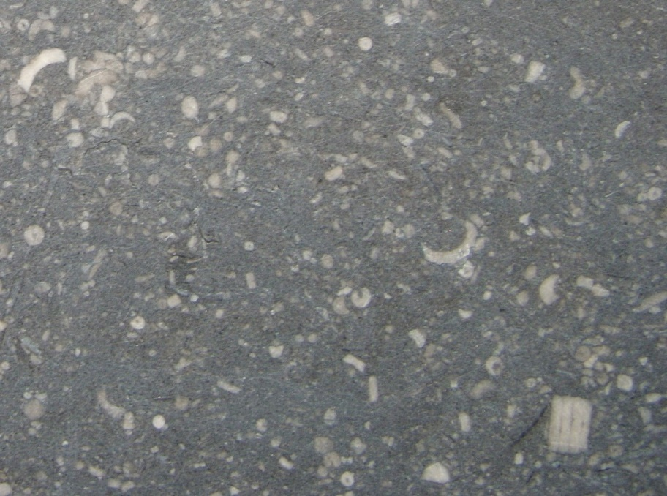
ARDUIN?
Blauwe hardsteen, hardsteen, blauwsteen, arduin, kolenkalksteen of petit granit is een kalksteen met een meer of minder uitgesproken blauwgrijze kleur. De steensoort wordt gekenmerkt door de aanwezigheid van zeer veel resten van zeelelies (crinoïden), diertjes met een kalkskelet die veelal op de zeebodem leven. Bij het afsterven bleef hun kalkskelet op de bodem achter en samen met de calcietafzetting die het geheel aan elkaar smeedde, vormde zich in de loop van miljoenen jaren de blauwe hardsteenlaag. De steen is dus een aaneenkitting van crinoïden in een cement van microkristallijn calciet. De kleur wordt bepaald door de hoeveelheid zeer fijn verspreide plantaardige resten (koolstof).
Zie verder Blauwe hardsteen op Wikipedia.

Slide 59
De wentelas

Slide 60
Soorten wentelassen
Uitvoeringen
Wentelassen van hout, met schenen gelagerd in arduinen stenen.
Wentelassen van metaal gelagerd in gietijzeren lagers met een bronzen voering.
Waar tref je de wentelas aan?
Oliemolen: optillen van stampers en heien.
Verfmolen: optillen van stampers en hakmessen.
Specerijmolen: optillen van stampers en hakmessen.
Hennepklopper: optillen van stampers.
Volmolen: optillen van stampers (reiken niet tot de bodem van het volblok)

Slide 61
Wentelas
Verstopt tussen een woud aan onderdelen.
In het midden de donsbalk met daarop de koningsspil in het hart van de molen.
Een gecombineerde schijfloop.
Een schijfloop voor de aandrijving van het steenwiel met in de onderste schijf ook de kammen van een bonkelaar voor de aandrijving van het wentelwiel.
Olie-korenmolen Woldzicht, Roderwolde. In de molen ligt ook nog een kleinere wentelas naast deze grote.

Slide 62
Wentelas Penterbak modelbouw schaal 1:10
In het hart van deze fictieve oliemolen ligt de donsbalk met de koningsspil in een wervelbalk,
boven de wentelas. Links en rechts de roerwerken met daar naast de twee lagerstoelen.
Op deze plekken ligt de wentelas gelagerd net als de houten bovenas en voorzien van schenen
en arduinen stenen. ( Het koppel kantstenen is voor de foto verwijderd.)

Slide 63
Wentelas
De donsbalk in het hart van de molen, met de koningsspil met schijfloop voor het wentelwiel.
De wentelas met het wentelwiel voorzien van spaken, en de nokken van de stampers in hennepklopper De Pauw, Nauerna.
Hier is dus geen koppel kantstenen aanwezig.

Slide 64
Wentelas
Eén van de twee lagerstoelen.
De wentelas met ingelaten metalen schenen draaiend op arduinen stenen.

Slide 65
Wentelas Kapperij, Papiermolen de Schoolmeester, Westzaan

Slide 66
De krukas

Slide 67
Soorten krukassen
Uitvoering:
Smeedijzer.
Ca. 1850, puddelijzer, gietijzer gesmeed met een lager koolstofgehalte.
Staal.
Hoogwaardig frees en draaiwerk, uit massief blokmateriaal.
Samengesteld uit blok- en stafmateriaal verbonden door verhitting en krimp. (Het Jonge Schaap)
Toepassing:
Sinds 1597 toegepast in de houtzaagmolens.
Paltrokmolens en industriezaagmolens.
Zeverij van de pelmolen.
Waterpomp in een papiermolen.

Slide 68
Krukas van De Eenhoorn Gelagerd met een bronzen en een pokhouten lagerblokje gevat in de ‘metaalhouten’. Smeren met consistentvet of reuzel.

Slide 69
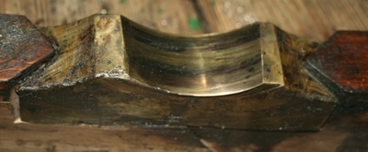
Metaalhouten Bronzen blokken voor de lagering. Pokhouten blokken voor de kering. Brons: onder de krukas en op de krukbocht bij de kolderstokken.

Slide 70
Krukas Kussenblokken met bronzen lagers en Staufferpotten. Potten vullen met consistentvet.

Slide 71
Krukas van Het Jonge Schaap Samengesteld uit blok- en stafmateriaal verbonden door verhitting en krimp.

Slide 72
Krukas van Het Jonge Schaap Kussenblokken met bronzen lagers met smeernippels. Vetspuit vullen met lagervet. Ja toen…

Slide 73
Krukas
Ook dit is een krukas.
De zeverij van een pelmolen wordt er mee heen en weer gerammeld zodat de gepelde gerstekorrels kunnen worden gesorteerd op grootte.
Staufferpot en taatslager.
Koren- pelmolen De Leeuw, Oldehove. Groningen.

Slide 74
Krukas
Het pompwiel met de krukas voor een waterpomp. De pompstok staat opzij geparkeerd.
André hield me in de gaten in papiermolen De Schoolmeester, Westzaan.

Slide 75
De Wateras

Slide 76
Soorten waterassen
Uitvoering:
Waterassen van hout.
Waterassen van metaal of gietijzer
Lagering:
Gelagerd op arduin
Gelagerd op gietijzeren kussenblokken met brons.
Waar tref je ze aan?
Wipmolens of spinnenkoppen met scheprad.
bovenkruiers met binnenscheprad.
bovenkruiers met buitenscheprad.
Water gedreven molens.

Slide 77
Wateras van staal
BINNENLAGER
Lagersteen van arduin achter de binnenlap.
Schaarstijlen
Donsbalk
Keerstijltjes
Binnenlap
Smeren met reuzel.
Wipmolen van de vm. Schoterveenpolder, Haarlem

Slide 78
Wateras van staal
BUITENLAGER
Lagerstoel met buitenlap.
lagersteen van arduin.
Binnenlap - buitenlap ?
= de keerplanken met een metalen plaat of knol op de kopeinden van de as.
Smeren met reuzel.
Scheprad
Wipmolen van de vm. Schoterveenpolder, Haarlem

Slide 79
Wateras van staal Ik zie geen reuzel, waar is het vetpotje?

Slide 80
Wateras van staal
BINNENLAGER
onder de donsbalk.
Staal op metalen lager.
Smeren met consistentvet.
Onderaan houdt de binnenlap de wateras op zijn plaats.
Stadsmolen, Leiden.
Ronde stenen grondzeiler poldermolen met binnenscheprad.

Slide 81
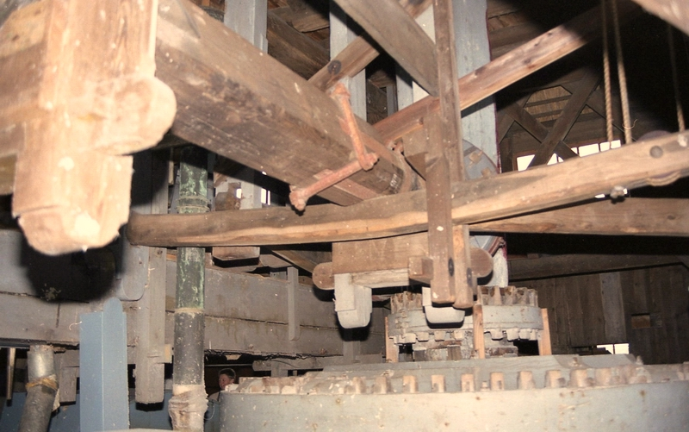
De drijfas
Bij papiermolen De Schoolmeester staat een koppel kantstenen in de zijschuur. Een kleine bonkelaar rond de koningsspil zet een drijfas in beweging die naar het steenwiel loopt. In- en uitschakelen is mogelijk, door de drijfas van de bonkelaar op te tillen met een lichtbalk.

Slide 82
De Luias
Luias.
Luien.
Leie, België.
Een horizontale windas om zakken mee omhoog te hijsen.
of een luie manier om zakken omhoog te leiden?
Aangedreven door het verticale wiel van de standerdmolen.
Aangedreven door een luiwiel , een bonkelaar rond de koningsspil.
Kammen luiwerk, met twee kamwielen.
Sleep luiwerk, met een vlakke luitafel en een rond luiwiel.

Slide 83
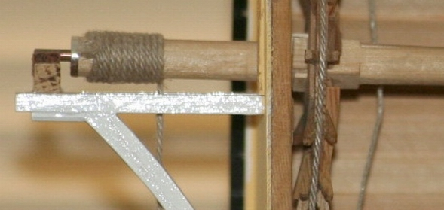
Luias
De luias ligt gelagerd op een arduinen steen in de lichtbalk. De as heeft een ingestoken tap.
De steen houdt de as op zijn plaats.
Buiten onder het luikapje ligt ook een steen op het einde van de luias.
Kammen luiwerk.
Door een lichte ruk aan het gaffeltouw te geven kan het luiwiel men een
aanloopje in het bovenwiel
worden getrokken.
Standermolen.
De Huizer Molen in het Nederlands Openlucht Museum in Arnhem,
en Penterbak modelbouw.

Slide 84
Assen

Slide 85
SPILLEN

Slide 86
Spillen en hun lagers
Koningsspil Alle onderdelen met Koning in de naam moeten wel erg belangrijk zijn. De Koningsspil vindt je in de molens met bovenkruiende kappen, maar ook in de zetelkruier met een holle koker, de wip- en spinnenkopmolen. Verantwoordelijk voor het doorgeven van de energie van de bovenas en het bovenwiel.
Steenspil Daar wordt absoluut een steen mee aangedreven. Of het nu de loper van een koppel maalstenen is, of die van een mosterd- of specerij molen of de twee grote wrijvende kantstenen van diverse types industriemolens.
Bolspil Onderdeel - verlengstuk van de steenspil.
Pelspil De steenspil van een pelmolen. Door zijn uiterlijk toch een buitenbeentje.
Maalspil Gewoon een andere naam voor de steenspil, of.. drijft hij toch iets anders aan? Ga eens kijken bij een watermolen met twee vijzels.
Roerspil Zorg dat je meel op het vuister niet aanbrandt. Blijf roeren!

Slide 87
Koningsspil
De lengte van de koningsspil kan variëren van 3 tot 16 meter.
Hij staat altijd in het hart van de molen. Dat geldt voor bovenkruiers, wipmolens en spinnenkoppen.
Gemaakt van grenen of eikenhout van ca. 50 x 50 cm. in omvang. Vaak afgerond of afgekant daar waar de spil op de werkvloer draait.
ONDERLAGER
Onderaan de koningsspil zit een gehard stalen taats, gevat op de kruising van een zgn. kroonijzer welk ingehakt wordt op de 4 zijvlakken van de spil.
Lichtere koningsspillen kunnen ook een smeedijzeren spil bevatten. Deze worden op een zijvlak van de spil ingelaten tot deze zuiver op de hartlijn staat, en wordt dan opgesloten met houten sluitstukken. De drukbelasting van het taatslager is afhankelijk van de lengte/ zwaarte van de spil en het gewicht van de aangekoppelde wielen.

Slide 88
Taatspot
De taatspot is het meest toegepaste spillager. De vorm van de taats en het gat in de taatspot komen nauw overeen. Om slijtage aan de onderkant op te kunnen vangen wordt er een hardstalen tegeltje onderin gelegd. Het tegeltje voorkomt dat de taats gaat klemmen. Eenmaal versleten, dan meldt de pot zich vanzelf met een gierend geluid.
Op tijd olie verversen kan ook geen kwaad. Het voorkomt de kans op heetlopen.

Slide 89
Koningsspil
En toen was het tegeltje versleten. “Je moet maar even een rijksdaalder in je taatspot leggen”. Zou een geslepen molenmaker zeggen. “Ik kom later wel even langs”. Was hij eenmaal terug op de molen dan verruilde hij de rijksdaalder voor een nieuw tegeltje en stak de riks in zijn zak.
Tegenwoordig zie je dat er ook conische kogellagers worden toegepast. Deze lagers zijn vrijwel onderhoudsvrij, maar dienen wel bestand te zijn tegen de hoge druk.
BOVENLAGER
De spiltap is het geslepen rechte boveneind van het spil ijzer. Dit kan een insteekijzer zijn of een tap gesmeed aan een kroonijzer. De tap wordt ingesloten in een kamer in de ijzer- slot- of busbalk.
Als lager zijn twee pokhouten tapneuten aan weerszijden in de kamer aanwezig. Het geheel wordt met een busdeur afgesloten en vastgezet met twee krammen met een spie of met bouten. En de poortstokken niet vergeten.
De tap wordt gesmeerd met reuzel. Dit kan meestal van bovenaf.

Slide 90
ijzerbalk De ijzer- of busbalk met kast, maalneut en poortblok.

Slide 91
Koningsspil
TAATSLAGER
Taatspot met taats.
Taatspot in wervelbalk.
Smeedijzeren taats.
Het sluitstuk wordt opgesloten door knuppelstroppen.
Vullen met wonderolie.
Vijzelwatermolen.
Nederlands Openlucht Museum, Arnhem.

Slide 92
Koningsspil
PENLAGER
Uit het werk gehaald en gezekerd buiten de busbalk.
De tap is ingesloten door de maalneuten. Ook hier een insteekijzer en een knuppelstrop.
Vijzelwatermolen.
Nederlands Openlucht Museum, Arnhem.

Slide 93
Koningsspil
TAATSLAGER
Kroonijzer.
Taatspot in wervelbalk.
16 wielwiggen en een knuppelstrop houden het schijfloop en het kroonijzer in hun greep.
Je kijkt tegen de onderkant van het schijfloop en op de plooien en de kammen van het waterwiel.
Stadsmolen, Leiden.

Slide 94
Koningsspil
TAATSLAGER
Smeedijzeren taats in een afgedekte taatspot.
Krijtmolens produceren nou eenmaal stof en dat wil je niet in je wonderolie hebben.
Krijtmolen ‘d Admiraal, Amsterdam Buiksloot.

Slide 95
Koningsspil
TAATSLAGER
Koningsspil met spoorwiel voor de aandrijving van de ‘Hollanders’.
Daarboven een bonkelaar voor de aandrijving van de drijfassen voor de kalander en het koppel kantstenen in de schuren.
Papiermolen De Schoolmeester, Westzaan.

Slide 96
Koningsspil
TAATSLAGER
Kogellager met aansluiting voor een Staufferpot.

Slide 97
Koningsspil
TAATSLAGER
Conisch kogellager met onderin een Staufferpot.
Koningsspil van de Wipmolen van de Schoterveenpolder, Haarlem.

Slide 98
Steenspil
Steenspil van het koppel kantstenen draaiend in een taatspot op de Koning van de ligger.
Steenspil van de korenmolen.
Steenspil van de pelmolen.

Slide 99
Steenspil
De verhoging in het middelpunt van de hardstenen legger heet de Koning. In het midden zit een boshout net als de legger van een koppel maalstenen. In het boshout is een taatspot geplaatst.
De legger van het koppel kantstenen in oliemolen Woldzicht in Roderwolde.

Slide 100
Steenspil
Steenspil van een koppel kantstenen draaiend op de koning.
Specerijmolen De Huisman, Zaanse schans.

Slide 101
Steenspil De steenspil van de kantstenen in de wervelbalk van oliemolen Het Pink.

Slide 102
Steenspil
Als het om lengte gaat dan is dit een van de kortste uitvoeringen van een steenspil.
De steenspil en het voorste koppel maalstenen in een standerdmolen staan heel direct naast het bovenwiel opgesteld.
Vaak zijn deze spillen uit één stuk gesmeed van pen tot klauwijzer. Uiteraard opgesloten in een boshout.

Slide 103
Steenspil In Groningen staat een forse steenspil gemaakt van grenenhout.

Slide 104
Steenspil
Voor het billen van de maalstenen moet de koningsspil uit het kropgat worden getild.
Hier, in korenmolen Wilhelmina in Noorderhoogebrug een regelmatige handeling.
Ook educatief.
De steenspil is in een hoek van de molen geparkeerd.
Een duidelijk beeld van de pen.

Slide 105
Steenspil lager
De standaard toepassing bij een vaste ijzerbalk.
Boven:
Een doorsnede van de kamer voor de keer- en maalneut van de steenspil.
Midden:
De inhoud van de kamer. Een handvat op de keerneut, een geleide blokje in de poort.
Onder:
Een handvat op de keerneut als geleiding in de poort. De spil is opgesloten.
De poort is gericht van het spoorwiel af. Logisch toch?

Slide 106
Steenspil lager
Maar..
Als de ijzerbalk wel verstelbaar is (wervelbalk) heeft de vorige opsluiting geen zin.
Hier in Groningen is de steenspil opgesloten gelijk aan de koningsspil, met twee maalneuten ter weerszijden en opgesloten door een poortblok sluitend over de twee spiebouten.
Nee… geen poortstokken.

Slide 107
Steenspil klauwijzer
Hand gesmeed en in het midden opgesloten door twee sluitstukken en hoepeltjes gelijk een wijnvat.
Absoluut geen uitsteeksels. Dat is bloedlink in het hart van de maalkuip.
De kraag om het klauwijzer voorkomt dat de zware spil doorzakt.

Slide 108
Steenspil klauwijzer
De maalstenen zijn gebild, de steenspil wordt weer in het kropgat getakeld.
Applaus voor de klapspanen.

Slide 109
Via het rijn naar de…

Slide 110
Bolspil
Het klauwijzer van de steenspil grijpt in op de zijuitsparingen van het rijn.
De rechthoekige tap van de bolspil past in de onderzijde in het midden van het rijn. De lopersteen rust op de takken van het rijn.
De rondgeslepen kraag van de bolspil wordt in het bushout gelagerd door drie neuten.
De pen van de bolspil draait in de taatspot.

Slide 111
Bolspil
Deze smeedijzeren bolspil passeert het bushout van de legger en wordt daar gecentreerd door 3 pokhouten neuten. Omdat smeren van bovenaf niet gaat moeten we naar de onderkant.
Een ijzeren plaat houdt de neuten op hun plek. Met een Staufferpot wordt de bolspil gesmeerd.

Slide 112
Bolspil
De onderkant van de bolspil staat in een taatspot.
Deze ronde taatspot zit in de pasbalk.
Door de pasbalk op te lichten komt de maalsteen vrij van de legger en staat het volle gewicht van de steenspil met het steenwiel EN de lopersteen in dit putje.
En dan moet de bolspil ook nog in staat zijn om de ronddraaiende kracht op te vangen.
Goed gesmeerd houden is dus van groot belang. En om de olie schoon te houden moet het kraagje met de sok wel naar beneden.

Slide 113
Bolspil
Ik zei naar beneden! Kijk nou wat er gebeurt.

Slide 114
Pelspil

Slide 115
Pelspil
De pelspil op de pelvloer van koren-pelmolen Grote Geert in Kantens.
De opbouw van de pelspil komt vrijwel overeen met de steenspil.
De pelspil is met een kleine schijfloop (zie →) aangesloten op het takrad.
Takrad? (zie →)
Ja , da’s typisch Gronings.
Spoorwiel: aansporen
Takrad: vertakken.

Slide 116
Pelspil
De pelspil is op elk vlak schoon rond. Ook de hoepels kunnen en mogen geen gevaar opleveren voor de passant. Je ziet de draaisnelheid zelfs op de foto.
Wil je het pellen leren?
Gerad Werkman is je instructeur op
Koren- pelmolen Grote Geert, Kantens.

Slide 117
Pelspil
Naast het kaar verdwijnt de pelspil met zijn klauwijzer, door de vloer, in het rijn van de pelsteen.
Koren-pelmolen De Leeuw, Oldehove, Groningen.

Slide 118
Pelspil-bolspil In Kantens staat de bolspil in een lager. Twee Staufferpotten. Eén voor het bushout en een voor het lager. De pasbalk is gefixeerd en heeft geen lichtwerk nodig.

Slide 119
Maalspil Maar een vijzelmolen heeft toch een koningsspil?

Slide 120
Maalspil
Maar een vijzelmolen heeft toch een koningsspil?
Ja… dat klopt… zelfs als je poldermolen twee vijzels heeft.
De koningsspil eindigt dan op de eerste zolder in een donsbalk. De koningsspil is voorzien van een spoorwiel. Daarnaast staan aan weerszijden twee maalspillen opgesteld met forse schijflopen. De maalspillen zijn dus relatief kort. De spiltappen zijn gelagerd in wervelbalken.
De vijzels zijn vaak van ongelijke diameter waardoor het mogelijk is om afhankelijk van de windkracht een van de twee of beide vijzels in het werk te zetten.
Ga je naar Groningen? Bel Hans Wolthuis of Harmannus Noot maar eens op voor een afspraak op De Krimstermolen/ De Phoenix in Zuidwolde.
Kun je net zo goed ook even langs gaan bij de buren in Noorderhoogebrug, op korenmolen Wilhelmina bij Hendrik-Jan en Mieke Berghuis.

Slide 121
Maalspil Rechts het spoorwiel op de koningsspil en links een van de twee schijflopen op de maalspil. Poldermolen De Krimstermolen / De Phoenix, Zuidwolde.

Slide 122
Roerspil
De roerspil is vrij eenvoudig gelagerd. De tap aan de bovenzijde steekt door een balkje met een pokhouten lagertje. De spil zelf steunt met een klos op de lichtbalk.
Als de lichtbalk wordt
neergelaten zakt de
roerspil en wordt
de spinbol door de
overwerker
meegenomen.
Roerwerk:
3 sterwielen.

Slide 123
Roerspil Roerwerk in Het Pink: 1 sterwiel en 2 bonkelaars

Slide 124
wielen

Slide 125
Molenwielen
Molenwielen en hun functie
De uiterlijke vorm van kamwielen
Bovenwiel
Spoorwiel
Bonkelaar
De uiterlijke vorm van staafwielen
Schijfloop
De opbouw van diverse molenwielen

Slide 126
Molenwielen en hun functie
Molenwielen kunnen we benoemen naar hun uiterlijke vorm.
Veel molenwielen worden ook benoemd naar hun functie.
In de onderstaande lijst herken je vast wel wat, maar wat bedoelen ze nou precies met een…
bovenwiel, bovenschijfloop, bovenbonkelaar, onderschijfloop, varkenswiel, krukwiel, onderbonkelaar, steenschijfloop, steenwiel, kranswiel, sterwiel, spoorwiel, kroonwiel, lantaarnwiel, waterwiel, wentelwiel, overwerker, middelganger, spinbol, takrad, hekrad, luiwiel, gaffelwiel, rosmolenwiel, vijzelwiel, rondsel, onderwiel, schroefwiel, vangwiel, kroonwielskrans… tandwiel?

Slide 127
De uiterlijke vorm van kamwielen
Kroonwielen
zijn wielen waar de kamstaarten vrijwel haaks in zijn geplaatst. Met de kamkoppen wordt de gewenste hoek bereikt. Bij bv. een bovenwiel staan de kamkoppen veelal 12° naar binnen gericht.
Sterwielen of kranswielen
De kamstaart en de kamkop liggen vrijwel in één lijn en zijn in de zijkant van het wiel geplaatst. Het spoorwiel is vrijwel altijd een sterwiel en ook het varkenswiel is een sterwiel.
Conische wielen
De kamstaarten worden onder een hoek door het wiel gestoken. Haaks werk betekent 90°. Met een schijfloop en een kroonwiel wordt dit meteen bereikt. Maar voor conisch werk worden de kamkoppen onder 45° geplaatst. Een vijzelwiel en de onderbonkelaar van een vijzelmolen zijn heel vaak conisch uitgevoerd. Dan staan de kamkoppen onder een kleinere hoek verdeeld. De bonkelaar is dus uitstekend geschikt voor conisch werk.

Slide 128
Bovenwiel
Bovenwiel: dat zal dan wel ergens bovenin de molen zitten.
Ja… het bovenwiel zit vrijwel altijd rond de bovenas. Bij een standerdmolen zitten er vaak twee bovenwielen rond de bovenas. Maar hoe is de opbouw van een bovenwiel ? Staan de kammen haaks op het wiel? Wijzen de kammen naar buiten? Of staan ze schuin verdeeld gelijk het wiel dat hij aan moet drijven of toch weer niet?
De opbouw van een gewoon bovenwiel wordt verderop besproken, maar ook hier zijn vele variaties mogelijk, nog afgezien van de diverse bruikbare houtverbindingen. Duidelijk is wel dat het bovenwiel is uitgerust met kruisarmen. Altijd vier he? Nee hoor… met twee armen lukte het ook, het werd alleen geen succes.

Slide 129
Bovenwiel
Het bovenwiel is altijd het drijvende wiel.
Stellig? Nee. In een enkel geval niet. Zeker bij een molen die voor de prins draait, kan het gebeuren dat de koningsspil lekker op gang is gebracht zonder iets aan energie te hoeven leveren. Valt de wind dan plots weg dan vermindert het bovenwiel zijn vaart en wordt dan van achter aangevallen door de bovenbonkelaar of schijfloop die er nog lekker de gang in heeft.
Dit vóórlopen geeft een hoop getokkel vanuit de kap. Zeker als je gangwerk zodanig is gesleten dat er een hoop speling tussen de beide wielen zit.
Voorkomen is hier beter dan genezen.
Drijvend of gedreven wiel. Als voorbeeld een poldermolen.
Vrijwel elke overbrenging bestaat steeds uit 2 op elkaar werkende wielen. Het bovenwiel als het eerste drijvende wiel en de bovenbonkelaar als het gedreven wiel. De onderbonkelaar wordt daarmee weer het drijvende wiel en het vijzelwiel is altijd een gedreven wiel.

Slide 130
Spoorwiel
Ah… de korenmolen… zal gelijk bij je opkomen.
Maar de betekenis van ‘spoorwiel’ ligt in het aansporen of op gang houden van één of meerdere andere wielen. Het spoorwiel is in hoofdzaak een belangrijke schakel in het drijfwerk.
De opbouw van het spoorwiel kent ook veel variaties, afhankelijk van de functie en de kracht die er van worden verlangd.
Het wiel is altijd herkenbaar aan het gebruik van kruisarmen. Iets wat gezien de forse diameter ook vrij logisch is.
Op de kruisarmen tref je ook hier de plooistukken aan. Meer dan 4 plooistukken komt regelmatig voor. Ze zijn veel minder breed waardoor de opbouw met 8 stukken dan noodzakelijk is.
Het spoorwiel zit altijd rond de koningsspil en drijft op zijn beurt weer iets aan dat veel sneller in het rond moet.

Slide 131
Bonkelaar
Bonkelaars… bonken die dan zo? Nou nee hoor. Het zijn gewoon bonken van wielen. Vaak loeizwaar uitgevoerd voor de zwaarste overbrengingen in vooral water- en industriemolens.
Bonkelaars worden samengesteld tot een massieve schijf, gemaakt van iepen of eikenhout. Vaak nog opgedikt met vellingen en plooien en versterkt met hoepels of vlakke banden.
De spiegel van de bonkelaar is altijd het drukvlak van de wielwiggen.
Als er kruisbalken in verwerkt zijn die deze functie over nemen dan is het geen bonkelaar.
Zitten er ter versterking een stel zware kruisbalken tegenaan met een gelijke spiegelmaat dan is het wel een bonkelaar.
De kammen van een bonkelaar kunnen in alle richtingen wijzen en ook de stand van de kamkoppen is zeer variabel.
Voor een molenmaker steeds een geweldige uitdaging.

Slide 132
De uiterlijke vorm van staafwielen
Schijflopen
Twee platen waartussen een reeks rondgedraaide of gestreken staven.
Plat van opbouw met een grote diameter met haaks geplaatste staven, of even hoog als rond. Ook wel conisch met de staven onder een kleine hoek.
Lantaarnwielen
Kleine schijfloop met verhoudingsgewijs hoge dunne staven en een kleine schijfmaat.
Dollenwiel
Vaak de kleine hulpwieltjes die weinig belast worden. Tot één plaat samengesteld. De dol is in feite een doorgezaagde staaf. Of uiterlijk een rondgedraaide kam. Maar... zware dollen kunnen ook prima functioneren in een zwaar vijzelwiel.
Hekrad
Welkom terug in Groningen. Dat takrad moet toch iets aan te drijven hebben toch?

Slide 133
Schijfloop
Bovenschijfloop, onderschijfloop, steenschijfloop.
Het schijfloop is een veel gebruikt molenwiel. Opgebouwd uit twee platen met daartussen opgesloten ronde of kamvormige staven. Schijflopen kunnen ook conisch zijn opgebouwd. De staven zijn veelal van hardhout en kunnen zelfs van smeedijzer zijn gemaakt.
Schijflopen zijn sterk en hebben het voordeel dat ze bewegingen van de spil of as van het andere wiel kunnen compenseren.
Het schijfloop kom je overal tegen:
boven of onder aan de koningsspil: boven- onderschijfloop. Halverwege de koningsspil: schijfloop van het wentelwiel of schijfloop van het steenwiel. Om de krukas: krukwiel. Op de steenspil: steenschijfloop, kleine schijfloopjes in een grutterij, soms lantaarnwiel genaamd, vanwege de verhouding.

Slide 134
De opbouw van diverse molenwielen

Slide 135
De opbouw van diverse molenwielen
De opbouw van een groot molenwiel ziet er soms ingewikkeld maar zeker imposant uit. Als je eenmaal weet uit welke onderdelen een wiel is opgebouwd, krijg je ook inzicht in de sterkte die dat wiel moet en kan verdragen om de vaak onnoemelijke krachten te kunnen overbrengen of leveren.
Daarnaast kan elk type wiel op verschillende wijzen worden opgebouwd met een grote variatie aan houtverbindingen zoals lassen, lippen, pennen, tanden, of zwaluwstaarten.
Als voorbeeld toon ik de opbouw van de belangrijkste molenwielen in de meest algemene opbouwvorm.
Als je je er echt in wilt verdiepen dan schaf je het boek MOLENWIELEN aan van Anton Sipman.
EN… bezoek diverse molens en neem voor de zekerheid een zaklamp mee.

Slide 136
De opbouw van diverse molenwielen
Opbouw van het bovenwiel
De voering
Het remvlak
Opbouw van het spoorwiel
Anton Sipman
Spoorwielen, kranswielen, sterwielen en kroonwielen
Een spoorwiel voor het Amsterdamsche Wapen
Opbouw van de bonkelaar
Opbouw van het schijfloop
Staven ronde- , gestreken- en schietstaven
Dollen

Slide 137
Opbouw van het bovenwiel
Houtsoorten.
Het bovenwiel wordt gemaakt van stevige houtsoorten. Er wordt uiteraard heel wat van zo’n wiel verwacht en dient veilig en betrouwbaar en zeker langdurig mee te kunnen gaan.
Met eikenhout wordt de basis gelegd voor de kruisarmen en de plooistukken. De vellingen dienen vooral taai te zijn, zeker door de vele onderbrekingen van de kamgaten. Iepenhout is hier voor het meest geschikt.
Maar niets is door een molenwet bepaald. Het gebruik van andere houtsoorten als grenen en beuken kun je ook aantreffen in de wielenmakerij.
Speciaal voor deze PowerPoint ben ik achter de tekentafel gekropen om de bouw van enkele wielen overzichtelijk uit te leggen. In het boek ‘Molenwielen’ van Anton Sipman vindt je echt alles over wielen, maar Sipman moet je kunnen ‘Lezen’. Met deze bijdrage ga ik een stap terug.

Slide 138
Bovenwiel

Slide 139
Strijkmolen E van de zeswielen in Alkmaar
De bouwbeschrijving van het bovenwiel is gebaseerd op een soortgelijk wiel.

Slide 140
Opbouw van het bovenwiel
De eerste twee van vier kruisarmen. In dit geval zijn het enkele armen. Een algemeen opgebouwd wiel.

Slide 141
Opbouw van het bovenwiel
De twee kruisende armen. De armen worden met een halfhout verbinding in elkaar geschoven. De schuine kepen of borsten voorkomen dat de onderbroken spiegelkanten door de druk van de wielwiggen kunnen afbreken.

Slide 142
Opbouw van het bovenwiel
Het gat binnen de vier kruisarmen vormen de spiegel van een wiel. De maat wordt bepaald door de maat van de houten bovenas of van een vervangend boshout, plus de noodzakelijke ruimte voor de bovenwielwiggen.

Slide 143
Opbouw van het bovenwiel
De eerste twee van vier plooistukken. Deze vormen de basis van het wiel.

Slide 144
Opbouw van het bovenwiel
De vier platen liggen in de meeste gevallen met eenvoudige halfhouts lippen op elkaar. Ook zijn de inkepingen voor de kruisarmen hier aangegeven.

Slide 145
Opbouw van het bovenwiel
De werkzijde of kamzijde van het bovenwiel wordt de voorzijde genoemd. Beetje verwarrend omdat de kammen naar achteren gericht in het wiel zitten. De samenstelling van de plooistukken hierboven is dus de gezien op de achterzijde. Ook hier is sprake van een spiegel binnen de plooistukken.

Slide 146
Opbouw van het bovenwiel
De kruisarmen worden voor een deel verzonken in de plooistukken. Een zwaluwstaart verbinding verhindert het afschuiven van de plooien.
Je kijkt tegen de voorzijde - werkzijde van het wiel.

Slide 147
Opbouw van het bovenwiel
Samenstelling van de nu omgekeerde plooistukken op de kruisarmen. Gezien op de werkzijde.

Slide 148
Opbouw van het bovenwiel
Omdat het bovenwiel ook als rem- of vangwiel functioneert is een breder remoppervlak noodzakelijk. Door het aanbrengen van de velling- of velgstukken wordt het vlak al een stuk breder.

Slide 149
Opbouw van het bovenwiel
Met een 24-tal lange spiebouten worden de zware onderdelen gekoppeld.

Slide 150
Opbouw van het bovenwiel
Aan de achterzijde wordt met 8 losse stukken iepenhout de achtervelling ingevuld tussen de kruisarmen. Beide vellingen worden straks door de vele kammen automatisch gekoppeld met de plooistukken. De voering →

Slide 151
Remvlak
Als je de opbouw van het bovenwiel goed bekijkt zal je merken dat er nogal wat verschillende onderdelen aan de oppervlakte van het remvlak liggen.
De plooistukken vertonen zowel langs- als kopshout. Ook de kruisarmen worden, voor de sterkte van het wiel, vaak tot aan de buitenrand afgewerkt. Door het ongelijke krimpen of uitzetten van de onderdelen ontstaat op den duur een ongelijkmatig remvlak.
De wilgen stukken van de vang gaan zeker slijtsporen vertonen en verliezen hierdoor hun grip.
Maar voorkomen is beter dan verhelpen.
Een voering rond het bovenwiel biedt de oplossing.

Slide 152
De voering
Het aanbrengen van een voering verbetert de remcapaciteit. Er zijn diverse soorten van voeringen bekend;
Dwars geplaatste eiken duigen die met houten nagels zijn vast gezet.
Tweezijdig bezaagde delen eiken of iepenhout die met sterk verdiepte schroeven zijn vast gezet,
al of niet in combinatie met een metalen band als voering die met een of twee lassen hier overheen wordt vast gezet.
In de oliemolen zal je geen metalen remvoeringen aantreffen. De oliedampen of de roetdeeltjes maken de voering te glad.

Slide 153
Opbouw van het bovenwiel
Het remvlak rond het bovenwiel is nu op de volle breedte.
Ook de diameter is bekend. De molenmaker kan de vangstukken maken.
Aan de hand van de steekcirkel kan hij ook beginnen met het boren en steken van de kamgaten.

Slide 154
Spoorwiel

Slide 155
Spoorwiel
De kammen van een spoorwiel staan meestal naar buiten gericht. We kunnen dan ook van een sterwiel spreken. Met een houten krans worden de kammen opgesloten.
Deze krans kan enkel zijn uitgevoerd maar ook dubbel. Bij een dubbele krans worden er uitsparingen in gemaakt voor de kammen maar ook een uitvoering met dammen en kammen is mogelijk.
Spoorwielen waarvan de kammen haaks op het wiel staan heten weer kroonwielen maar kunnen net zo goed kranswielen zijn. Hier zijn zelfs geen plooistukken voor nodig.
Een rosmolen heeft vaak een kranswiel.
De benaming sterwielen en kroonwielen gelden ook voor andere wieltypes.
Takrad
Tja, in Groningen spreken ze een andere taal en noemen ze het spoorwiel takrad.
Duidt het spoorwiel op het aansporen van de aangekoppelde wielen,
het takrad kent de gedreven wielen als aftakkingen.

Slide 156
Opbouw van het spoorwiel
Opbouw van het wiel met plooien en dammen. Hoe groter het wiel des te groter wordt de spiegel. Met hoekstukken worden de verbindingen versterkt.

Slide 157
Opbouw van een kranswiel
Opbouw van een dubbele krans met kamers voor de kammen.
In het groen zijn de kamers in de plooistukken en in één krans gemaakt.
In het oranje zijn er dammen geplaatst waartussen de kammen worden geplaatst.

Slide 158
Onduidelijk?
Spoorwiel of kranswiel? Kroonwiel of sterwiel? Bonkelaar?
Het blijkt soms onoverzichtelijk. Ook Anton Sipman was niet helemaal duidelijk. In het volgende overzicht tekende hij alle voorkomende wiel samenstellingen.
De reeks met de lichtblauwe kammen wordt vermeld als kroonwielen, geheel juist naar de stand van de kammen gezien.
De overige wielen vielen bij hem onder de noemer spoorwielen, met of zonder dammen. Maar het spoorwiel beschrijft niet de bouw van een specifiek wiel maar de functie.
De kleine wielen, ook die van de kroonwielen vallen onder de noemer: bonkelaar. Altijd opgebouwd uit platen waarvan de spiegel als wigvlak wordt gebruikt.
Zijn er kruisarmen aan de bonkelaar toegevoegd dan zitten we in een overgangsfase.
Als zowel de kruisarmen als de spiegel van de plaat worden opgewigd, blijft het een bonkelaar. Zodra de kruisarmen deze functie voor hun rekening nemen spreken we van sterwiel of kroonwiel.
Als er geen plooistukken worden toegepast zijn de kammen in een krans gevat. Horizontaal of verticaal geplaatste kammen, dan is het een kranswiel. De benaming van sterwiel is op alle wielen van toepassing met uitstaande kammen.

Slide 159
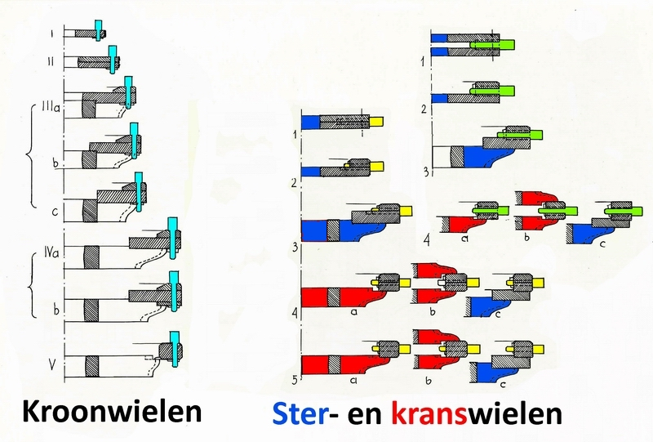
Anton Sipman
Molenwielen. Pagina 64.

Slide 160
Anton Sipman
Molenwielen. Pagina 65.
Kroonwielen
I met één plaat bonkelaar
II met twee platen bonkelaar
III a met kruisarmen bonkelaar
b met kruisarmen en plooien nog op de armen bonkelaar
c met kruisarmen, de plooien buiten de armen kroonwiel
IV a plooien met voorvelling kroonwiel
b plooien met voor- en achtervelling kroonwiel
V krans op kruisarmen kranswiel

Slide 161
Anton Sipman
Molenwielen. Pagina 65.
Spoorwielen zonder dammen A en met dammen B
1 twee platen idem sterwiel
2 plaat met velling idem sterwiel
3 kruisarmen plooien en velling idem sterwiel
4 a twee laags krans op kruisarmen idem kranswiel
b twee laags krans tussen dubbele kruisarmen idem kranswiel
c twee laags krans op plooien idem sterwiel
5 a krans uit een dikte op kruisarmen kranswiel
b krans uit een dikte tussen dubbele kruisarmen kranswiel
c krans uit een dikte op plooien sterwiel

Slide 162
Een kranswiel voor het Amsterdamsche Wapen
Penterbak bouwt Het Amsterdamsche Wapen.
Wagenschotzager langs de Kostverlorenvaart nabij de Haarlemmerpoort.
Gebouwd ca. 1650, verbrand 1862.
Gebouwd voor het zagen van kwartiers eiken planken van gekloofde eiken stammen. Het luxe eikenhout voor meubelmakers- en lambriseringswerk.
Tijdgenoot en buurtgenoot van paltrokmolen De Otter.
Beide voorzien van een vangwiel en een aangehecht kranswiel.
Drijven een schijfloop als krukwiel aan.
De bouw van een sterwiel/ kranswiel met kammen en dammen.
De opbouw van de krans geldt ook voor een spoorwiel.

Slide 163
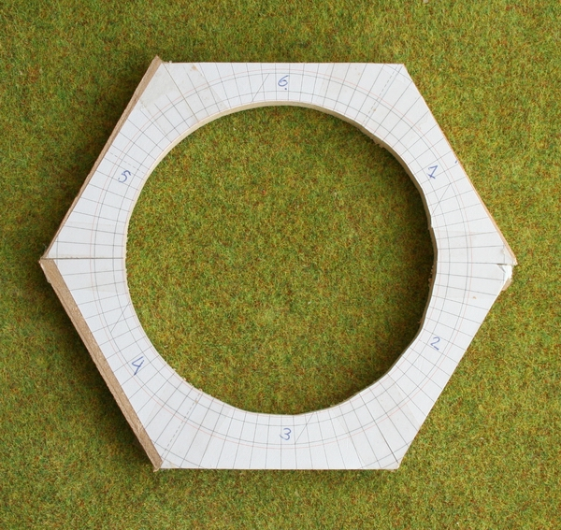
Bouwen van een kranswiel met dammen
De basis voor het dubbele kranswiel: twee kransen samengesteld uit twee keer zes elementen van iepenhout.

Slide 164
Bouwen van een kranswiel met dammen
Ga jij zagen of moet ik het doen?
85 x 2 kamers zagen en steken voor de dammen.

Slide 165
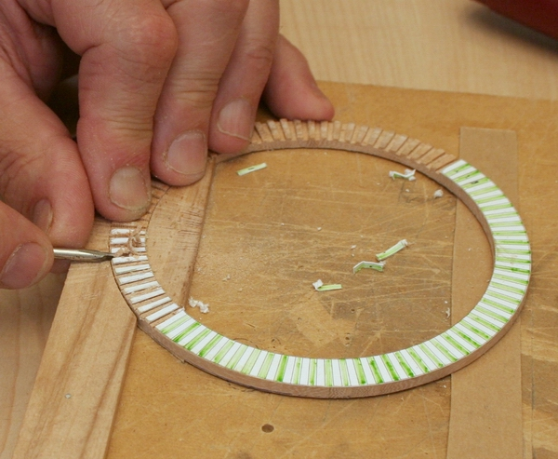
Bouwen van een kranswiel met dammen
Laat maar, ik zal het wel weer zelf doen hoor. Mijn zaagje en beitel zijn veel scherper.

Slide 166
Bouwen van een kranswiel met dammen
De dammen worden straalsgewijs in de nissen van de kransen geplaatst.
De molenmaker en zijn knecht maken de dammen eerst passend en korten ze daarna in tot de buitenkant van de krans.

Slide 167
Bouwen van een kranswiel met dammen
Alles 20 keer kleiner. Dus oppassen voor je vingers. Ook deze 85 kammen zijn gemaakt van Azijnhout.

Slide 168
Bouwen van een kranswiel met dammen
Het vangwiel met zijn kruisarmen, aangevuld met het kranswiel.
Het bovenwiel van een Amsterdamse paltrokmolen.

Slide 169
Diverse spoor- krans- ster- en kroonwielen

Slide 170
Spoorwiel: kranswiel Geen plooien, enkele krans samengesteld uit 12 gelijke om en om gekoppelde kransstukken, opgesloten tussen dubbele kruisarmen.

Slide 171
Spoorwiel, sterwiel. 4 Plooien met hoekstukken, 4 kruisarmen onder het wiel, krans op de plooien.

Slide 172
Steenwiel, sterwiel, spoorwiel? 4 kruisarmen, plooien en een dubbele krans met dammen. Dit steenwiel is opgebouwd gelijk een spoorwiel, maar wordt gedreven door het kleine schijfloop, dus geen spoorwiel.

Slide 173
Krans met kammen en dammen

Slide 174
Spoorwiel, kranswiel, sterwiel Grutterij, rosmolen NOM, Arnhem. Diameter 6,5 meter.

Slide 175
Ja, spoorwiel
Het roswiel in de grutterij. 6,5 meter in doorsnede.
Uitgevoerd met plooistukken en een massieve krans.
Gedragen door 4 kruisarmen en een 8 tal spruiten. Als het paard zijn rondjes wil lopen drijft dit spoorwiel 3 kleine schijflopen en een kleine bonkelaar rond.
Grutterij NOM, Arnhem

Slide 176
Kranswiel, kroonwiel
Krans opgebouwd uit enkele massieve stukken, gedragen door de kruisarmen.
Ergens in een donker hok van een boerderij in het NOM in Arnhem.

Slide 177
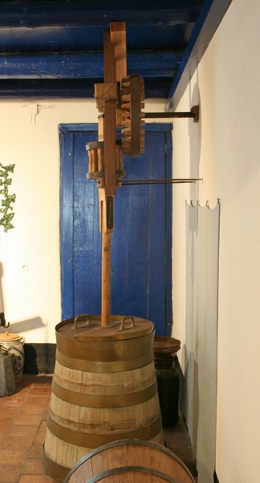
Kranswiel, kroonwiel Boerderij Landgoed Verhildersum, Leens. Een ros-karnmolen. Bonkelaar ? of schijfloop ? op het kroonwiel en een bonkelaar op het schijfloop van de karnstok.

Slide 178
Bonkelaar

Slide 179
Opbouw van de bonkelaar
Het wiel wordt per plaat opgebouwd uit 2 maanstukken en 2 dammen. Er gaan 2 platen op elkaar en een kwart gedraaid van elkaar voor de hoogste sterkte. Een paar bouten voor de koppeling is voldoende. De kammen trekken de platen ook bijeen.

Slide 180
Opbouw van de bonkelaar
De plaat kan ook uit 4 gelijke stukken worden opgebouwd. Als dan ook nog 4 kruisarmen worden toegevoegd ontstaat er voldoende stijfheid. Niet genoeg? Dan kun je ook weer twee platen op elkaar plaatsen.

Slide 181
Opbouw van de bonkelaar
Als er tenslotte ook nog een velling wordt toegevoegd wordt het een echte bonkelaar.

Slide 182
Bonkelaar
De bovenbonkelaar van koren- pelmolen Grote Geert in Kantens.
Een forse dubbele plaat voorzien van een reeks Azijnhouten kammen. Als kroonwiel uitgevoerd. Ook hier is de plaat versterkt of opgedikt door vier kruisarmen.
De armen kunnen dus ook binnen de cirkel van de kamkoppen worden geplaatst en zorgen zeker voor de stabiliteit van de bovenbonkelaar rond de koningsspil.
En jawel… weer één poortstok.

Slide 183
Bonkelaar
Twee zelfs!
Een veel voorkomende combinatie. Helemaal als ze conisch zijn uitgevoerd. De kamstaarten van het drijvende wiel rond de koningsspil, links, staan onder een hoek van 45° door de plaat heen. De kamstaarten van het gedreven wiel, rechts, zijn opgesloten binnen een dubbele plaat.
Krijtmolen ‘d Admiraal, Amsterdam Buiksloot. Aandrijving van de buil.

Slide 184
Bonkelaar
Conisch werk. De zware kamkoppen op de vellingkant van een dikke plaat…..

Slide 185
Bonkelaar
… en de staarten aan de andere kant vlak tegen de spiegel van het wiel. Dicht op elkaar en ver van de buitenrand.

Slide 186
Bonkelaar
Deze licht uitgevoerde, vooral dunne plaat, kan nooit stabiel rond de koningsspil worden vastgezet. Daarom zijn er vier dragende kruisarmen bijgeplaatst, waardoor de stabiliteit wordt gewaarborgd.
Kammen luiwerk.
Haaks werk.
Drijvend luiwiel. Deze bonkelaar of kroonwiel, drijft een dollenwiel van de luias.

Slide 187
Bonkelaar Gedreven door het roswiel van de grutterij, rond de steenspil van de mosterdmolen. Eén plaat of twee halve maantjes en een hoop ijzer.

Slide 188
Onderbonkelaar en vijzelwiel Bonkelaars met steunarmen, kroonwielen.

Slide 189
Bonkelaars, conische wielen

Slide 190
Onderbonkelaar, vijzelwiel Bonkelaars, conische wielen, kammen door wiel met vellingstukken. Twuyvermolen, Oudorp.

Slide 191
Kammen

Slide 192
Kammen
De afronding van de kamkop wordt bepaald door de wijze van aandrijven van het andere wiel en de positie daarvan.
De beet ontstaat pas na langdurig gebruik. Het heeft geen zin om een beet aan te brengen.
Tenzij er een boetkam moet worden aangepast ter vervanging van een kapotte (gebroken) kam.

Slide 193
Een boetkam
werkwoord: uitboeten, boeten, inboeten, herstellen.
Een boetkam is een reservekam ter vervanging bij een breuk. De kam dient gekopieerd te worden naar de overige kammen, dus met een eventuele beet door slijtage.

Slide 194
Kammen
1 Kam van een spoor- of sterwiel. Drijft een schijfloop aan. Is in één richting afgerond.
2 Kam van haaks werk. Is in twee richtingen afgerond.
3 Kam van een bovenwiel. De kop staat hellend achterover. Ook de bovenbonkelaar heeft dan vaak dezelfde kamkop.
4 Kam met een hellende stand voor een onderbonkelaar en vijzelwiel

Slide 195
Kammen
De kamstaart steekt door de velling en het wielhout. De staart van een kroonwielskam
wordt doorgaans aan drie zijden verarmd voor de pen. De grootste kracht die op de kam wordt uitgeoefend komt neer op de doorsnede vlak onder de kop. Hier ligt het breekpunt.
De konen ( het witte vlak ) stuiken tegen het wiel en worden daar door de wielwig strak aangetrokken. De konen dienen zo klein mogelijk te worden gemaakt. Een centimeter per kant is meer dan voldoende. Omdat de werkzijde altijd het eerste slijt vermindert deze koon. Als de zijde van de staart is bereikt wordt het eens tijd om aan vervanging te denken. De drukzijde van de staart ligt vlak met de kop en is verder in twee richtingen verarmd richting het wiggat.

Slide 196
Kammen
De kam voor een conische bonkelaar.

Slide 197
Steek en steekcirkel

Slide 198
Meten is weten. Steek en steekcirkel
Met nauwkeurige meetkunde kan worden bepaald hoe ver de koppen van de kammen of staven van elkaar af dienen te staan en welke speling aanvaardbaar is en welke niet.
VOORBEELD: Een bovenwiel met 71 kammen moet een schijfloop met 24 staven aan gaan drijven.
De molenmaker heeft in de kap opgemeten hoe groot zijn bovenwiel kan worden binnen de beschikbare ruimte. Hij weet uit ervaring welke kam hij nodig heeft en heeft besloten om er 71 te verdelen op de steekcirkel. Die steekcirkel is de denkbeeldige lijn waar de beide wielen elkaar gaan raken. Gezien de kamkop van het bovenwiel ligt de cirkel zo’n 10 tot 15 cm. binnen de buitenomtrek van het wiel. De steekcirkel ligt ook niet tegen het wiel aan maar zweeft daar ook zo’n 10 cm. boven.
De steekcirkel van zijn schijfloop kan hij pas berekenen als hij de steek weet van zijn bovenwiel.
Als de molenmaker twee wielen wil maken die met elkaar moeten samenwerken, dan moeten de twee steekcirkels overeenkomstig de overbrengingsverhouding 71 : 24 worden verdeeld.

Slide 199
De Steekcirkel
De pijl wijst op het punt waar de staaf of een kam van het gedreven wiel deze kam raakt.
Met behulp van een schets als hiernaast kan precies bepaald worden waar de kamgaten moeten worden geboord en gestoken.
Net iets buiten de bepaalde steekcirkel.

Slide 200
Meten is weten. Steek en steekcirkel
71 : 24
Als je de grote cirkel verdeelt in 71 punten en laat afrollen over een vlakke lijn dan krijg je de zuivere lengte van de steekcirkel in beeld.
De steekmaat wordt dus berekend langs de omtrek van de steekcirkel en niet door de steekpasser die in 71 stappen rond gaat. De steekcirkel bereken je door:
Cirkeldiameter x 3,142. De uitkomst deel je door 71 voor berekening van de steekmaat. De steekcirkel van het kleine wiel verkrijg je door deze steekmaat te vermenigvuldigen met 24 waarna je de uitkomst weer deelt door 3,142. Zie daar, de cirkeldiameter van het kleine wiel. Beginnen bij het kleine wiel kan natuurlijk ook.

Slide 201
De Steekcirkel
Hier is ook de staaf van een conische schijfloop op hetzelfde snijpunt van de scheekcirkels ingetekend.
Met de berekening van de steek en het aantal staven kan nu ook de diameter van de schijven worden bepaald.
Verschuiven van een conische schijfloop mag niet want dan wijzigt de steekcirkelmaat.

Slide 202
Meten is weten. Steek en steekcirkel
Als de molenmaker de steekcirkels nu heeft van beide wielen dan moet hij de steek verdelen in een kambreedte, een staafdikte en een beetje speelruimte.
Hij kan een 7/8 regel toepassen. 7/8 van de steekmaat verdelen over de kam en de staaf.
Die 1/8 blijft een vrije speling die in de praktijk geen overbodige luxe zal blijken.
De steek blijft onveranderd. De staafdiameter krijgt vrijwel dezelfde maat als de kam op het raakpunt De staaf zal nooit dikker worden, de kam kan buiten de steekcirkel wel dikker zijn. Daardoor blijft hij ook wat sterker.
Voorbeeld: de steek is 10 cm. 7/8 = 8,75 mag je afronden naar 9 cm.
De staaf wordt 4,5 cm. Ø en de kam 4,5 cm breed op het raakvlak.
De centimeter speling mag zelfs nog wat minder, maar dan moet de molenmaker heel nauwkeurig zijn kammen en staven op de steekmaat plaatsen. Het hout van de wielen kan nog werken of het wiel kan een beetje slingeren.
Molenwielen zijn geen tandwielen.

Slide 203
Steek en steekcirkel
De benaming ‘steek’ is afkomstig van het gereedschap van de molenmaker: de steekpasser.

Slide 204
Steek en steekcirkel
In dit voorbeeld staat duidelijk STEEK KAMMEN en STEEK STAVEN,
maar pas op, de passersteek (rechtlijnig) snijdt de bocht af op de steekcirkel en
afhankelijk van de diameter is de gemeten afstand bij het rondsel dus kleiner. Bij het uitzetten met de passer moet je de passer dus iets wijder of smaller zetten. Het is heel weinig maar bepaalt wel de zuiverheid van de beide wielen.

Slide 205
Slijtage voorkomen
De molenmaker heeft vanaf het begin van de bouw van het molenwiel al beslist welk aantal kammen hij nodig heeft en weet ook het aantal kammen of staven van het gedreven wiel. De overbrenging. Om slijtage aan de wielen te voorkomen kan hij het aantal kammen en/ of staven zo kiezen dat slijtage ook werkelijk wordt voorkomen.
Een paar verhoudingen tussen twee wielen.
Ons voorbeeldwiel is gebaseerd op het wiel van een strijkmolen uit Oudorp die we in het begin ook al tegen zijn gekomen.
De wieldiameter bedraagt 280 cm. binnen de voering.
Het wiel heeft 48 kammen.
De bovenbonkelaar heeft 23 kammen.

Slide 206
Slijtage voorkomen
De steekcirkels van het bewuste bovenwiel en de bovenbonkelaar of desnoods een schijfloop. Dat maakt voor de cirkels niets uit. Dit voorbeeld geldt voor alle wielparen. Gelijk even rekenen 48 : 23 = 2,0869. Als het grote wiel het drijvende wiel is dan versnelt hij het kleine wiel. En als het kleine wiel drijft dan vertraagt het grote wiel.

Slide 207
Slijtage voorkomen
De verhouding van het aantal kammen of staven van twee op elkaar werkende wielen.
48 : 23 = uitstekend , 71 : 24 = uitstekend , 30 : 15 = een slechte keuze
Het maken van molenwielen is zuiver handwerk. Door een kleine afwijking van een kam in het grote wiel zal een kam van het kleine wiel deze fout moeten opvangen. Als de verhouding van twee wielen goed is gekozen, dan krijgen heel veel kammen van het kleine wiel te maken met de nukken van de afwijkende kam en zullen de kammen van dit wiel gelijkmatig slijten. Of ze nemen met zijn allen de nukkige kam van het grote wiel te grazen, die slijt namelijk nog harder.
Een vrijwel niet deelbare verhouding blijkt de beste keuze voor een lange levensduur van de kammen of staven van beide wielen.
De uitkomsten van de verhoudingen: 48:23 = 2,0869 : 1 71:24 = 2,9583 : 1 en 30:15 = 2 : 1
Bij de eerste verhouding moet het grote wiel 23 rondjes draaien eer zijn slechte kam weer tegen de kam van het kleine wiel staat vanwaar hij vertrok.
In het tweede voorbeeld moet hij er 24 rondjes over doen om weer tegen de kam te tikken vanwaar hij vertrok.
Bij de slechte keuze hoeft het grote wiel maar één rondje te draaien om weer op het zelfde punt van het kleine wiel uit te komen.
Nog een voorbeeld dan: 75 : 33 = een matige keuze.
Waarom matig? 3 is de grote gemene deler van beide getallen. Uitkomst: 25 : 11 betekent dat die ene kam van het bovenwiel na 11 rondjes alweer tegen dezelfde kam van het varkenswiel tikt als waar hij begon. De Eenhoorn draait er niks minder door hoor.

Slide 208
Overbrenging uitrekenen
Wil je weten hoe snel je maalsteen of je vijzel rond draait?
Lopen we even naar binnen bij korenmolen De Hoop in Wervershoof.
A Bovenwiel: 63 kammen drijvend wiel
B bovenbonkelaar: 35 kammen gedreven wiel
C spoorwiel: 84 kammen drijvend wiel
D steenschijfloop 1: 19 staven gedreven wiel
E steenschijfloop 2: 24 staven gedreven wiel
rekensom: A : B x C : D =
A : B = 63 : 35 = 1,8
C : D = 84 : 19 = 4,421 C : E = 84 : 24 = 3,5
1,8 x 4,421 = 7,95 1,8 x 3,5 = 6,3
Beide maalstenen zijn 17der stenen (17 voet in omtrek= ca 1,5m. Ø ).
De steen van D draait 7,95 rondjes bij één rondje van het bovenwiel.
De steen van E draait 6,3 rondjes, dus iets minder snel.

Slide 209
Het schijfloop

Slide 210
Opbouw van het schijfloop
Houtsoorten.
Het schijfloop wordt net als het bovenwiel gemaakt van stevige houtsoorten. Omdat de staven van een schijfloop redelijk dicht op de rand worden geplaatst en het hout naast de gaten makkelijk kan wegbreken, wordt voor de platen vrijwel altijd gekozen voor het taaie iepenhout.
Voor de staven dient ook een zeer harde houtsoort te worden gebruikt.
Palmhout bijvoorbeeld, afkomstig van de Buxus Sempervirum. Bij ons bekend als de groene haagstruik. Het buxushout heeft een vrij korte vezel, iets wat zo’n staaf kwetsbaar maakt. Maar vastgezet tussen twee schijven kan de staaf heel wat te verduren hebben.

Slide 211
Lief hè?
Zo klein kom je het schijfloop nog tegen in de grutterij in het Nederlands openluchtmuseum in Arnhem.
Twee plaatjes iepenhout, de houtdraad haaks ten opzichte van elkaar, en 13 staafjes. De pennetjes zijn geborgd met twee ingezaagde spietjes.

Slide 212
Opbouw van het schijfloop
De twee maanstukken en twee kalven met hun pen en gat verbindingen. Ineen geschoven worden de delen met houten nagels vast gezet. Het oranje maanstuk toont de halve doornede.

Slide 213
Opbouw van het schijfloop
Twee aanzichten van het schijfloop en de doorsnede met het aanzicht op een staaf.

Slide 214
Opbouw van het schijfloop
Beide schijven liggen een kwart slag gedraaid ten opzichte van elkaar. Binnen de twee schijven staan vier stutten die voorkomen dat de wielwiggen de platen naar binnen drukken. Met vier lange bouten worden de platen bijeen gehouden.

Slide 215
Het schijfloop
Een mooi detail van de onderste schijf met duidelijk de vorm van het kalf.
Links en rechts de houten nagels voor de verbinding met de maanstukken, de vierkante gaten van de pennen, en de kop van één van de vier trekbouten.

Slide 216
Het schijfloop
Nagelnieuw, dit schijfloop.
Het onderschijfloop van een poldermolen met scheprad met rechts het waterwiel.
De staven zijn van Massaranduba.
Bolletrie mag ook.
De naam Paardenvleeshout komt uit Suriname.

Slide 217
Het schijfloop
Het bovenschijfloop van een forse wipmolen.
De Blokker of Blokweerse wip aan de Kinderdijk.
De staven zijn van Azobé of Massaranduba.
Conisch geplaatste staven?
Moeilijk te zien van onderaf.

Slide 218
Het schijfloop
Eén poortstok? Dan zal dit wel ergens in Groningen zijn, waar je deze conische schijfloop aantreft.
Als je een bovenwiel hebt met relatief veel en korte kammen, dan is de combinatie met een conische bovenschijfloop een uitkomst.
Ook hier een vrij nieuw wiel met Azobé staven. Geplaatst onder een hoek van 12°.

Slide 219
Staven
De ronde staaf.
De meest voorkomende vorm voor het schijfloop. De uiteinden zijn taps gedraaid en worden verzonken in de beide platen. Hierdoor wordt rammelen voorkomen.
De pennen zijn vierkant en voorkomen dat de staaf kan draaien.
Materiaalkeuze:
Palmhout: Buxus Sempervirens L.
Bolletrie of paardenvleeshout: Massaranduba
Azijnhout of Steeneiken: Quercus ilex L.
Beukenhout: Fagus sylvatica L.
Azobé

Slide 220
Ronde staven
De schijven zijn door de smid voorzien van dubbele hoepels. Ze voorkomen het uitbreken van de staven naar de rand.
Staven van Palmhout.
Het steenschijfloop van korenmolen Het Fortuin,
Nederlands Openlucht Museum, Arnhem.

Slide 221
Staven
De gestreken staaf.
Strijken of schaven.
De gestreken staaf wordt met de handschaaf op maat gemaakt. Niet rond maar meer in de vorm van een wielspaak of kamkop.
Er is meer hout voor nodig maar dat maakt de staaf juist sterker.
Je vindt de gestreken staaf vooral in olie- en pelmolens waar veel kracht op deze schijflopen staat.
Omkeren kan wel, maar beperkt.
De pennen worden ook wel achterwege gelaten. Dan worden de staven dieper ingelaten. Die draaien toch niet.

Slide 222
Gestreken staven
Het schijfloop van de pelspil in pelmolen Grote Geert in Kantens. De schijven stevig met banden opgesloten, voorzien van korte gestreken staven.
Het spoorwiel drijft het schijfloop.

Slide 223
Gestreken staven
De gestreken staven zijn door de hele plaat gestoken.

Slide 224
Gestreken staven
Een heel klein schijfloop in Olie-korenmolen Woldzicht in Roderwolde.
Heel krap samengesteld rond de koningsspil.
Nu is dit steenschijfloop het drijvende wiel en is het steenwiel het gedreven wiel.

Slide 225
Staven
De ronde staaf met slijtage.
Schijflopen zijn harde werkers en worden vaak verkozen boven bonkelaars. Maar slijtage is niet te voorkomen.
Bij licht belaste schijflopen kunnen de staven worden omgekeerd.
Na 4 keer van positie te zijn gewisseld blijft er te weinig vlees over en wordt het schijfloop een onbetrouwbare schakel in het mechaniek.
Soms kan een schijfloop ook nog iets verschoven worden om slijtage over de staaf te verdelen.

Slide 226
De ronde staaf met slijtage
Ook een ongelukkige hersteloperatie in een ver verleden kan verkeerd uitvallen.
De verhouding van deze staven met de kammen in het bovenwiel is ver te zoeken. Maar zolang de steek in orde is loop het nog goed af. Dit wiel moet eigenlijk helemaal uit elkaar en de staven naar de draaibank. Met ook een stel nieuwe kammen in het bovenwiel kan de wipmolen van de Schoterveen dan nog jaren het scheprad rondtrekken. Deze uitdaging wil ik zelf uitvoeren. Modelbouw 1:1.

Slide 227
Staven
De schietstaaf
Mocht er onverhoopt een staaf breken, dan zit er niets anders op dan deze staaf te verwijderen.
Een klus voor de molenmaker die ter plekke kan worden uitgevoerd.
De zaag erin en de brokstukken uit de platen wegnemen. Makkelijk. Maar dan moet er een nieuwe in, met pennen.
Aan de bovenzijde van het schijfloop wordt het pengat uitgeboord met een tapse ruimende boor. De nieuwe staaf wordt gedraaid met een vormgelijke bovenkant. De schietstaaf wordt door het gat gestoken en onderin, met de vierkante pen opgesloten. De tapse vorm van de schietstaaf komt klem te zitten. Aan de bovenkant wordt een ijzeren strip over de pen geplaatst .

Slide 228
Schietstaaf
Nog een schijfloop. Eentje met een Albino staaf?
Ja… er is een staaf gebroken en vervangen door een schietstaaf.
Er is een palmhouten staaf in aangebracht.

Slide 229
Schietstaaf
De tweede staaf van rechts
is een schietstaaf

Slide 230
Lantaarnwiel
Een grote afbeelding van een klein steenwiel in de grutterij in Arnhem.
Aangedreven door een enorm roswiel.
Omdat dit roswiel van 6,5 meter in doorsnee nogal wiebelt komen de lange Palmhouten staven goed van pas.

Slide 231
Dollenwiel
Een kleine bonkelaar met dollen in
Olie- korenmolen Woldzicht, Roderwolde.
De metalen as is met metalen platen op het houten wiel gezet.
Dit dollenwiel wordt aangedreven door een bonkelaar.
Dollenwielen: kleine wielen?

Slide 232
Dollenwiel
Kleine wielen? ECHNIE! Hier in Noord-Holland maken ze er gewoon een stoere onderbonkelaar van.
De Kaagmolen, Opmeer. Binnenkruier vijzelmolen.

Slide 233
Materialen
Houtsoorten
Grove Den en Douglas
Europees Eikenhout
Iepenhout
Beukenhout
Steeneik - Azijnhout
Buxushout - Palmhout
Massaranduba
Azobé

Slide 234
Grove Den en Douglas
Pinus sylvestris L. en Pseudotsuga menziesii. Twee soorten uit de Pinaceae. stamboom. Bij ons bekend als de Grove den of Grenenhout en Douglas hout. De grove den haalden we uit het Zwarte woud. Voordat de Douglas spar in Europa werd aangeplant moesten we naar de overkant varen. Met deze houtsoorten kun je een hele molen bouwen. Voor wielen wat minder geschikt, maar je komt wel kruisarmen tegen van Grenenhout.

Slide 235
Europees Eikenhout
Quercus Robur. Inlands eiken groeide gewoon om de hoek en op de Veluwe.
Tegenwoordig moeten we het iets verderop zoeken.
Het geel-bruine hout heeft een rechte draad en een matig tot grove nerf. Mits goed
gedroogd is het een uitstekend bouwmateriaal voor oneindig veel toepassingen. Kruisarmen en plooistukken bijvoorbeeld.

Slide 236
Iepenhout
Ulmus x hollandica. Voor iepenhout hoef je het land niet uit. Het groeit hier weelderig,
maar door de iepziekte wordt de houtopstand wel bedreigd. Vers iepen heeft een
duidelijk verschil van kernhout en spint. Door het voldoende lang te wateren trekt de
kleur egaal bij naar roze-bruin en wordt het hout minder weerspannig. Het heeft een matig grove nerf en is recht tot kruisdradig. Is goed bewerkbaar en uitstekend geschikt voor de platen en vellingen van molenwielen door zijn taaiheid.

Slide 237
Beukenhout
Fagus sylvatica. De Beuk komt op zeer veel continenten voor. Inlands beuken is daarom
uitstekend te gebruiken. De draad is recht, soms golvend met een fijne nerf. Je kunt er waanzinnig veel mee doen omdat het kleur en smaakloos is. In de molenbouw een goed alternatief voor kammen van licht belaste spoorwielen. Is wel gevoelig voor vocht en kleine beestjes.

Slide 238
Steeneik- Azijnhout
Quercus Ilex L. De altijd groene eikenboom groeit rond de Middellands Zee.
Kan wel 400-500 jaar oud worden. Het hout heeft een grove nerf met een rechte, golvende en onregelmatige draad. Daardoor moeilijk splijtbaar. Moeilijker te bewerken dan gewoon eiken. Toepasbaar voor technische doeleinden, wielspaken, houten hamers en raderwerk. Al eeuwenlang de eerste keuze voor het maken van molenkammen.

Slide 239
Buxushout- palmhout
Buxus sempervirens L. Afkomstig uit Zuidoost-Europa en de Pyreneeën, de Kaukasus en Klein-Azië. De altijd groene buxusboom. Heeft een fijne nerf met een onregelmatige draad. s.g.: 940-1030 kg/m³. Uitstekend geschikt voor blaasinstrumenten, kleine gereedschappen en draaiwerk. Zeker voor de staven.

Slide 240
Palmhout
Palmhout heeft helemaal niets met de palmboom te maken, maar met onze vertrouwde buxushaag. In Zuidoost-Europa en Klein-Azië groeit dit hout tot aanzienlijke proporties.
Met Palmpasen wordt herdacht dat Jezus Christus in Jeruzalem als Koning werd binnengehaald door een met palmbladen wuivende menigte.
“Hosanna”
Hier in ons land wordt de Buxus ceremonieel gebruikt tijdens de palmpaas-mis en krijg je een gewijd ‘palmpaas’ takje mee voor tussen je crucifix.
Ook van Palmhout
gemaakt →

Slide 241
Massaranduba
Bolletrie of Paardenvleeshout. Afkomstig uit Suriname, Brazilië en Midden-Amerika.
Kleur: vers- vleeskleurig, roodbruin tot purperbruin. Fijne nerf, recht, soms iets golvend kruisdradig. s.g.: 850-1200 kg/m³. Goed bewerkbaar. Voor waterbouwkundige constructies en kleine voorwerpen en parket. Uitstekend toe te passen voor draaiwerk waaronder staven.

Slide 242
Azobé
Afkomstig uit Tropisch West-Afrika. Kleur: donkerrood tot chocolade bruin. Kruisdradig met een grove nerf. Stammen van 1,5 – 1,8 meterØ. Lengte 4 tot 10 meter. Geschikt voor de weg en waterbouw. Prima geschikt voor kammen en staven. s.g.: 940-1100 kg/m³.

Slide 243
Controle en onderhoud
Hoe weet je of je met een molen veilig kunt draaien als blijkt dat er nogal wat slijtage aan je wielen zit en wat kun je zelf verbeteren.
Kammen vervangen of vastzetten.
Losse wielwiggen.
Gebruik van de juiste smeermiddelen is van groot belang voor de levensduur van het gaande werk.

Slide 244
Controle en onderhoud
Nalopen van de kamwiggen doe je zelf. Zeker als je in een lange droge periode zit. Een tik met een bankhamer is vaak al voldoende.

Slide 245
Controle en onderhoud
Vergeet dan niet om ook de borgspijker te verzetten.

Slide 246
Controle en onderhoud
Rammelende kammen maak je los. Met behulp van een strookjes canvas in het kamgat werk je de speling weg. Doorgaans doe je dit aan de drukzijde van de kam, maar houd je steek in de gaten. Een dunne houten spaan kan ook.

Slide 247
Controle en onderhoud
Hier mag ook best eens een hamer worden gepakt. Misschien moet het spiegat worden aangepast. De plaat kan gekrompen zijn.

Slide 248
Controle en onderhoud
Losse bovenwielwiggen.
Eentje? Wouterlatje weghalen, de wig een paar rammen op zijn kop geven en het wouterlatje weer netjes laten aansluiten. Maar pas op dat je de wig van de andere kant niet los slaat. En contoleer de andere wiggen ook meteen. Vooral langs de zij- en onderkant van de as. Bovenin hangt je wiel er op.
Meerdere losse bovenwielwiggen.
Neem contact op met de moleneigenaar en laat de molenmaker komen.
Losse spilwielwiggen.
Spilwielen die op consoles rusten kun je ook nog wel vast krijgen.
Vertrouw je iets niet?
Stoppen met draaien en de eigenaar inschakelen.

Slide 249
Smeren
Smeermiddelen van assen en spillen.
Afhankelijk van de functie van de as of spil is ook de lagering vrijwel altijd bepaald door de positie en de kracht die er van verwacht wordt.
Hier is controle en onderhoud van het grootste belang voor het draaigemak en voor de veiligheid van de molen en zijn gebruikers.
Door te smeren wordt veel wrijvingsweerstand opgeheven. Zeker bij de bovenas. Niet smeren leidt tot onnodige slijtage van alle lagerdelen. Heet lopen van lagers kan zelfs tot brand leiden.
Heb je veel smeerpunten in je molen? Maak eens een onderhoudslijst met alle smeerpunten en de daaraan gekoppelde smeermiddelen. Maak ook een tijdsschema waarop je aan kunt geven wat en wanneer je smeert. Ook handig als je de molen eens uit handen geeft.
Controleer en smeer op tijd voor een lange levensduur.

Slide 250
Smeren
Dierlijk vet.
Reuzel, varkensreuzel.
Afkomstig van het buikvet van het varken. Wordt nog steeds als bakvet gebruikt in de Aziatische keuken. Vroeger werden er door je oma kaantjes van gebakken.
Verkrijgbaar bij de slager om de hoek, die het weer bij het slachthuis haalt. Een goedkoop smeermiddel.
Overal waar (giet)ijzer gelagerd is in hout of in natuursteen is reuzel het meest geschikte smeermiddel. Ook hout op hout. Verse reuzel in het vel moet eerst ca. een half jaar ‘besterven’. Ophangen aan een draad (tegen muizen) in een hoekje van de molen boven een lekbakje. Daarna is het jarenlang bruikbaar. Gewoon een pluk vet uit het vel trekken en op de hals of pen van de bovenas uitsmeren. Reuzel heeft een hoge viscositeit en druipt nauwelijks.

Slide 251
Smeren
Dierlijk vet.
Reuzel, varkensreuzel.
Als reuzel wordt gekookt blijft er een zuivere grauwwitte pasta over die je met een smeerspaan kunt verdelen. Handig voor het smeerwerk van de kuiprand.
De pot hiernaast met ‘Adeps suillus’ kom je tegen bij de apotheek. Die maakt er zalfjes van. Maar gezien de prijs van ca € 50,-- per kilo…..
Oja… heb je last van kloofjes in je handen? Ga maar eens lekker smeren.

Slide 252
Smeren
Raapolie
Plantaardig, wordt geslagen uit koolzaad of raapzaad.
Prima geschikt voor de smering in de taatspot.
Regelmatig verversen. Bij stof producerende molen de bovenkant van de taatspot afdekken met een plaatje.
Voor hetzelfde doel:
Wonderolie klik→

Slide 253
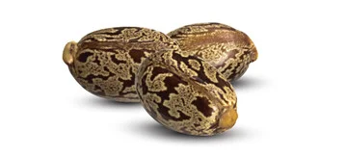
Smeren
Castoroil, Wonderolie
Plantaardig.
Waar komt castorolie vandaan?
Castorolie wordt gewonnen uit de vrucht van de wonderboom (ook wel Ricinus Communis genoemd), die de bijnaam wonderboon draagt. Toch is de boon van de wonderboom eigenlijk geen peulvrucht (Leguminosae) en is de wonderboon derhalve geen “officiële boon”. De wonderboom dankt zijn naam aan de ongelooflijke snelheid waarmee deze plant groeit. Oorspronkelijk komt de castorplant uit Oost-Afrika, India en het Zuidoostelijke gebied van de Middellandse Zee. In de tijd van de slavenhandel is deze plant in het Caribisch gebied terechtgekomen. Hier groeit de wonderboom nu overal in de tropen.

Slide 254
Smeren
Aardolieproducten.
Kogellagervet, consistentvet, fietsenvet, geel vet.
Geschikt voor traag draaiende delen die niet zo warm worden.
Voor metalen strijklagers.
Voor de vulling van Staufferpotten.
Weinig viscositeit. Druipt als het warm wordt en geeft een ‘smeer’boel.
Indien toepasbaar, hogedrukvet.
Chemische smering. Pas op in molens die een rol spelen in de voedselketen.
Tast hout en natuursteen aan. Gebruik beschermende hulpmiddelen.

Slide 255
Smeren
Bijenwas E-901
Natuurlijk product.
Omgesmolten honingraat uit de bijenkast.
zuiver of gebleekt verkrijgbaar in de natuurwinkel en zeker bij een imker.
In verwarmde toestand aanbrengen op de werkzijde van de kammen of staven. Was smelten in een pannetje ‘au-bain-marie’ of met een lauwe föhn. Gebruik een kwast of doek en draag handschoenen tegen verbranding. Nooit direct op een kookplaatje opwarmen. Bijenwas heeft een vrij laag ontbrandingspunt.
Dringt in de houtvezels en verhardt tot een glanzend langdurige smeer- of eigenlijk wrijvingsvlak. De juiste afstelling van het drijfwerk wordt zichtbaar als alle kammen of staven dezelfde gebruikssporen vertonen in het wasvlak. Was druipt vrijwel niet tijdens het draaien.

Slide 256
Extraatje

Slide 257
Een krukwiel voor Paltrok wagenschotzager Het Amsterdamsche Wapen

Slide 258
Anton Sipman
Op bladzijde 84 van Anton Sipman’s MOLENWIELEN
staan 6 verschillende schijflopen getekend. Het hier getoonde wiel is het krukwiel van ‘De Heesterboom’ in Leiden.
De tekening diende als voorbeeld voor mijn schaalmodel van paltrokmolen Het Amsterdamsche Wapen.
Tekeninglezen 2.0…
Anton tekende diverse aanzichten in één afbeelding. De linkeronderhelft is gespiegeld aan de bovenste helft. Het oogt verwarrend.

Slide 259
Een krukwiel voor Het Amsterdamsche Wapen
Een schijfloop waarvan de beide platen zijn opgebouwd met 4 gelijke rondgaande van iepenhout gemaakte stukken voorzien van een spatpen en een pen en gat verbinding.

Slide 260
Een krukwiel voor Het Amsterdamsche Wapen
Beide schijven worden exact hetzelfde maar voor de sterkte van het schijfloop liggen de schijven gespiegeld boven elkaar.

Slide 261
Een krukwiel voor Het Amsterdamsche Wapen
De pennen ogen wat klein, maar dat komt omdat de platen nog veel te groot zijn.

Slide 262
Een krukwiel voor Het Amsterdamsche Wapen
Beide schijven liggen zuiver gecentreerd op de spiegel en worden gelijktijdig vanaf de tekening doorboord.

Slide 263
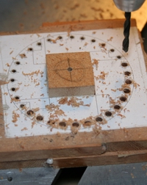
Een krukwiel voor Het Amsterdamsche Wapen
Links het resultaat aan de onderkant. Daarna worden de kamers geboord voor de koppen van de staven. Tenslotte worden de pengaten vierkant gestoken.

Slide 264
Een krukwiel voor Het Amsterdamsche Wapen
31 staven waarvan 25 van pokhout en 6 van palmhout. Deze 6 staven worden in nieuw werk uitgevoerd als schietstaven. Dit is de enige manier om de krukas af te kunnen koppelen van het bovenwiel.

Slide 265
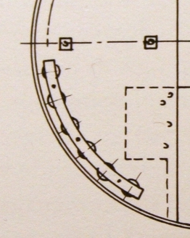
Een krukwiel voor Het Amsterdamsche Wapen
Ook op de tekening van Sipman staan de staven getekend. Opgesloten door een metalen strip. De keuze voor twee houtsoorten is alleen gemaakt om dit detail in het schaalmodel weer te geven.

Slide 266
Een krukwiel voor Het Amsterdamsche Wapen
Het plat gesmede deel van deze drieslags krukas wordt voorzien van een boshout. Daaroverheen gaat het schijfloop, vastgezet met 16 stevige wiggen.

Slide 267
Vragen?
josvanschooten@hotmail.com
nog veel meer modelbouw:
www.penterbak.nl

Slide 268
Deze PowerPoint presentatie is samengesteld door:
Jos van Schooten
vrijwillig molenaar van paltrokmolen De Eenhoorn in Haarlem. Instructeur bij het Gilde voor Vrijwillige Molenaars.
en
penterbak
modelbouw
voor:
Het Gilde van Vrijwillige Molenaars
afdeling Noord-Holland.
Juni 2020
Corona proof.

Slide 269
Succes met je opleiding

